Slide 1
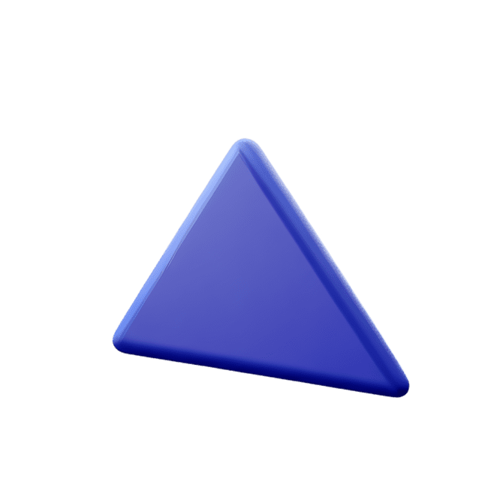
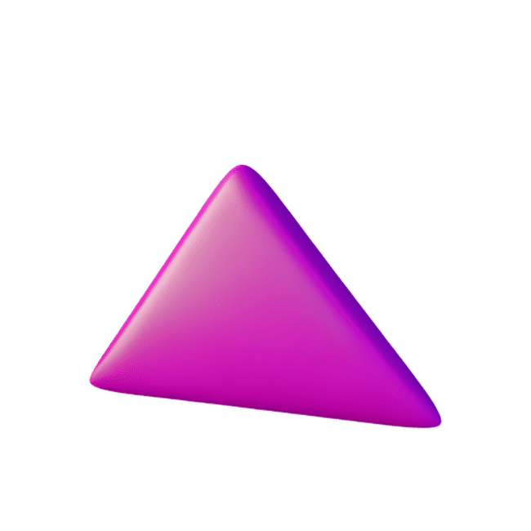
Рівні трикутники. Висота, медіана, бісектриса трикутника
7 клас

Slide 2

Висота трикутника
Висота трикутника - це перпендикуляр, проведений з вершини трикутника до прямої, що містить протилежну сторону.
У трикутнику три висоти
Висоти перетинаються в одній точці
(ортоцентр)

Slide 3

Практичне завдання
Побудуйте висоти в:
гострокутному трикутнику
прямокутному трикутнику
тупокутному трикутнику

Slide 4
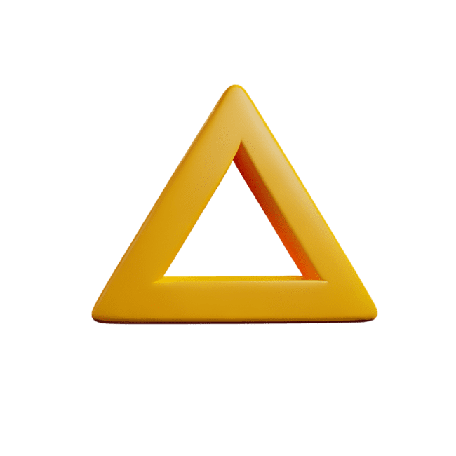
Медіана трикутника
Медіана трикутника - це відрізок, який сполучає вершину трикутника з серединою протилежної сторони.
У трикутнику три медіани
Медіани перетинаються в одній точці, яка ділить кожну медіану у відношенні 2:1

Slide 5
Бісектриса трикутника
Бісектриса трикутника - це відрізок бісектриси кута трикутника від вершини до перетину з протилежною стороною.
У трикутнику три бісектриси
Бісектриси перетинаються в одній точці (інцентр)
Інцентр є центром вписаного кола

Slide 6

Означення рівних трикутників
Рівні трикутники - це трикутники, які при накладанні повністю збігаються.
У рівних трикутників рівні:
  відповідні сторони
  відповідні кути
  відповідні елементи (висоти, медіани, бісектриси)

Slide 7
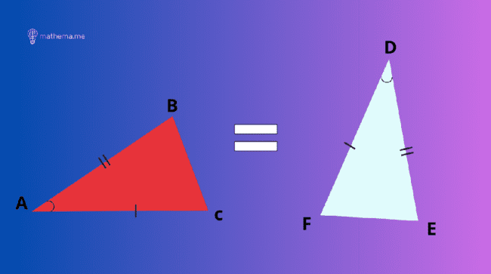
Ознаки рівності трикутників
За двома сторонами і кутом між ними (СКС)

Slide 8
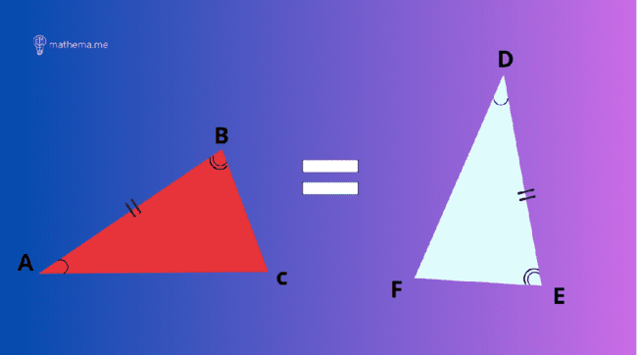
Ознаки рівності трикутників
2. За стороною і двома прилеглими кутами (КСК)

Slide 9
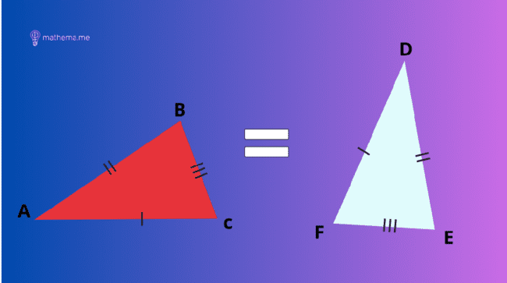
Ознаки рівності трикутників
3. За трьома сторонами (ССС)

Slide 10
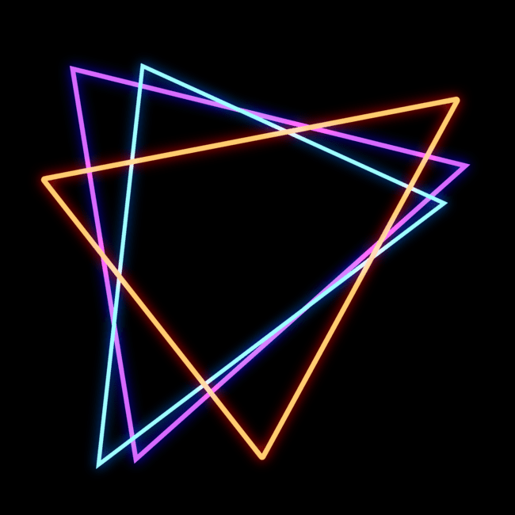
Задача
Доведіть рівність трикутників ABC і DEF, якщо:
AB = DE = 5 см
BC = EF = 4 см
AC = DF = 6 см

Slide 11
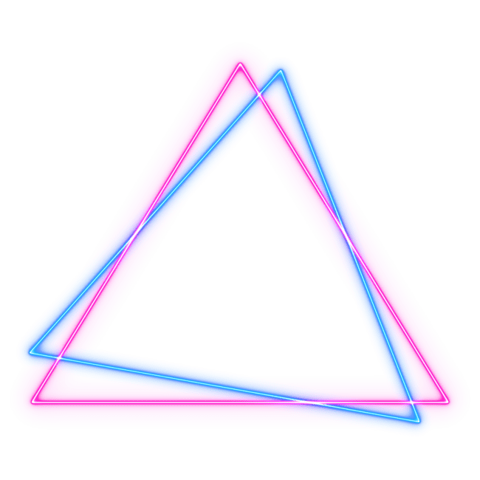
Задача
У трикутнику ABC проведена медіана BM до сторони AC. Доведіть, що якщо AM = MC, то BM - медіана.

Slide 12

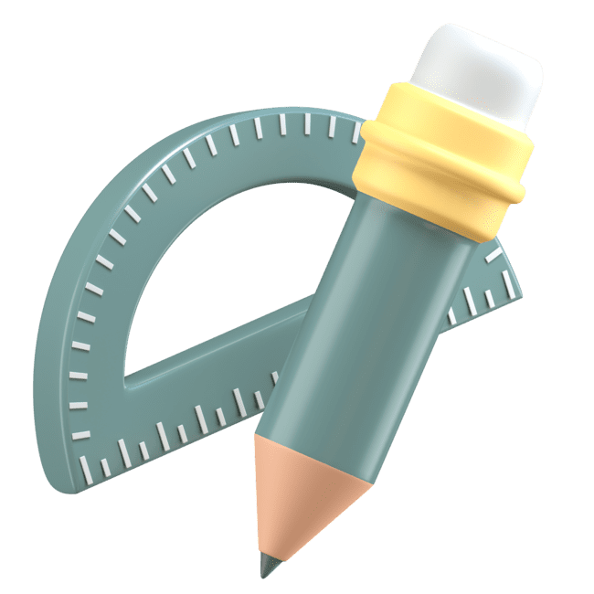
Творче завдання
Побудуйте трикутник за:
двома сторонами (5 см і 4 см)
кутом між ними (60°)

Slide 13

Практична робота
Побудуйте трикутник зі сторонами 6 см, 5 см і 4 см
Проведіть у ньому:
висоту до найбільшої сторони (червоним)
медіану до найменшої сторони (синім)
бісектрису найбільшого кута (зеленим)

Slide 14

Закріплення матеріалу
Скільки висот має трикутник?
Що таке медіана трикутника?
Як називається точка перетину бісектрис?

Slide 15
Презентація створена спеціалістами Mathema.me
Mathema - це найбільша платформа для вивчення математики у Східній Європі, родом з України.
У Mathema ти можеш:
готуватися до контрольних та іспитів
проходити онлайн-тести
дізнаватись останні новини про освіту в Україні

